Slide 1


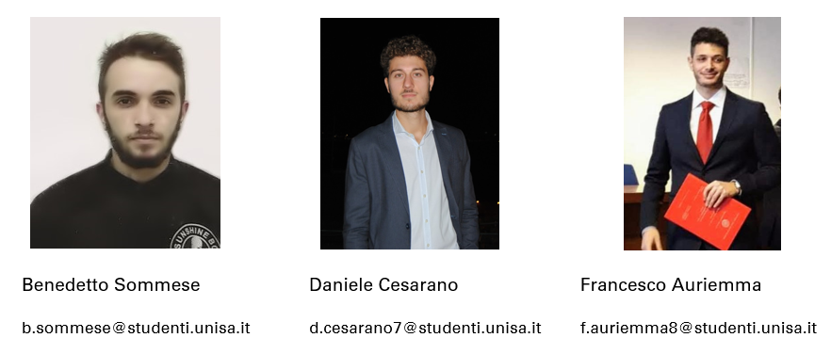
Smart Queue
La coda intelligente !
Prendi parte alla coda e gestisci al
meglio il tuo tempo
Coach: Fabio Spacagna Azienda: Healthware

